Slide 1
Projet Booker

Slide 2
Sommaire
I – Introduction, contexte et analyse fonctionnelle
II – UML
III – Maquettes & site
IV – Interface Homme-Machine
V – Base de donnée

Slide 3
Contexte
Etude du contexte
Analyse de l’existant
Analyse des besoins

Slide 4
Analyse fonctionnelle
Fonctionnalités de notre produit :
Fonctionnalités principales | Communiquer avec les autres utilisateurs du site Consulter les données sur les salles Consulter les données sur les groupes Consulter les données sur les concerts Réserver des places pour des concerts
Fonctionnalités accessoires | Permettre de consulter une cartes pour localiser les concerts Signaler lorsque la BDD n’a pas été mise à jour depuis un certain temps
Fonctionnalités optionnelles | Possibilité pour les bookers de sauvegarder leur base de données sur leur disque.

Slide 5
Analyse fonctionnelle
Les six critères qualités du plus important au moins important :
L'interopérabilité du site ;
La sécurité de celui-ci ;
L’exactitude des données ;
La tolérance aux fautes ;
La facilité de compréhension ;
La facilité à être testé ;

Slide 6
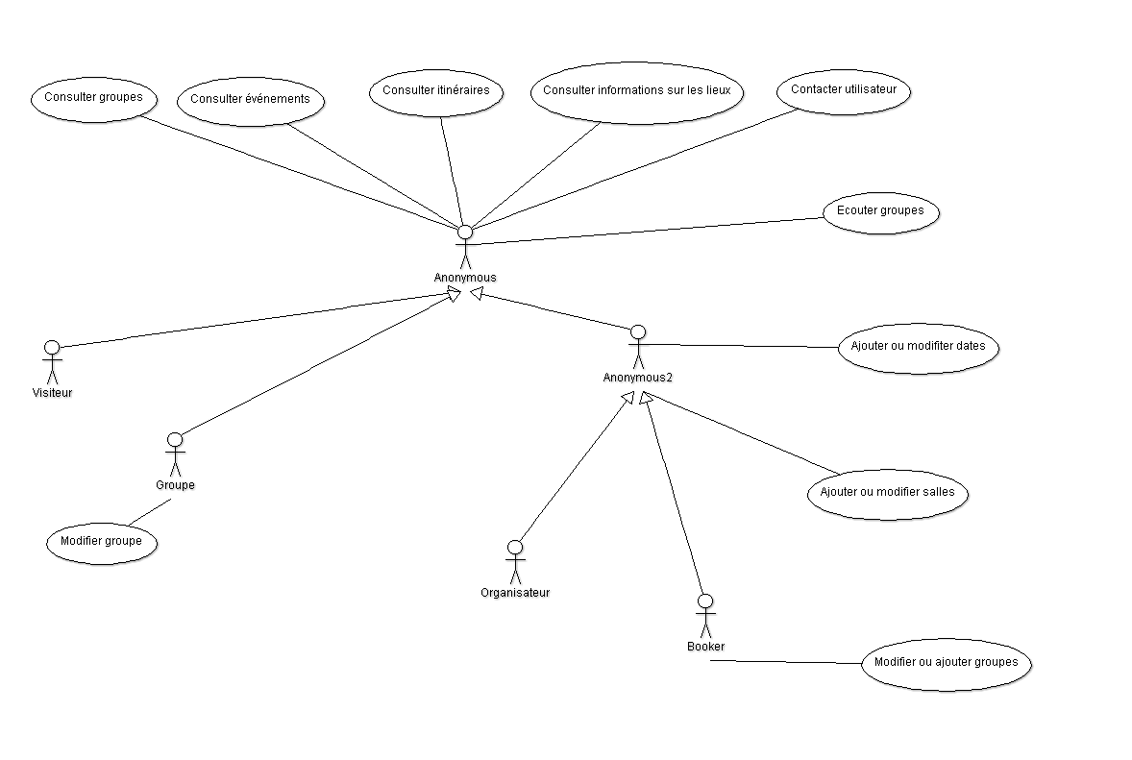
UML

Slide 7
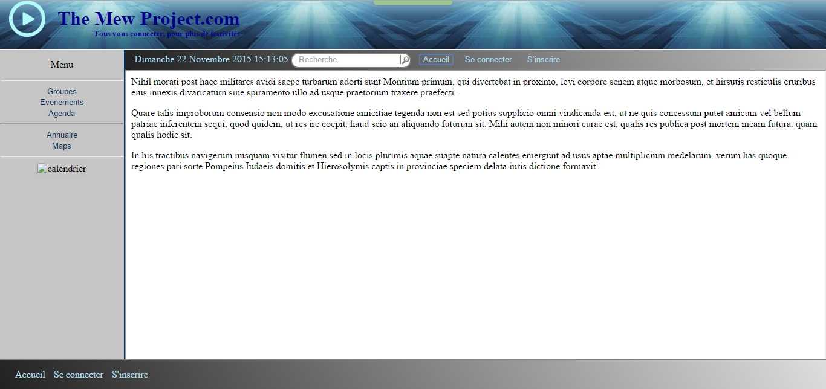
Maquettes et site

Slide 8
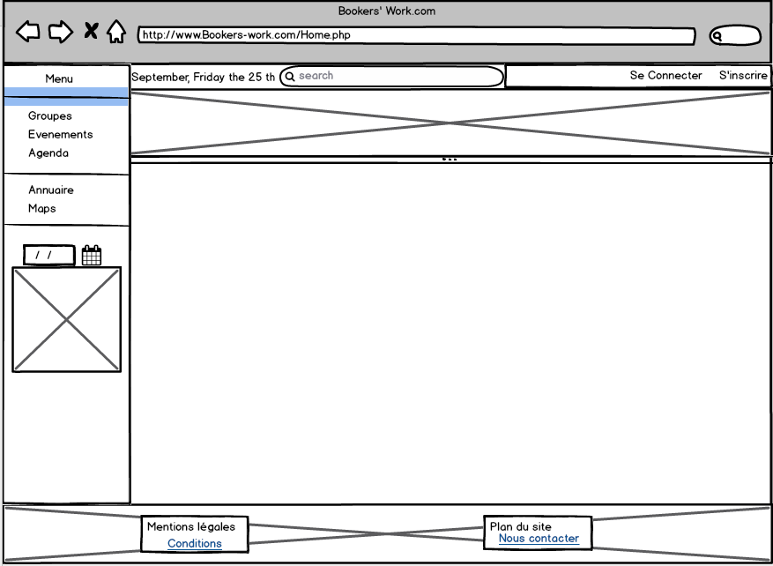
Maquettes et site
Site
maquette

Slide 9
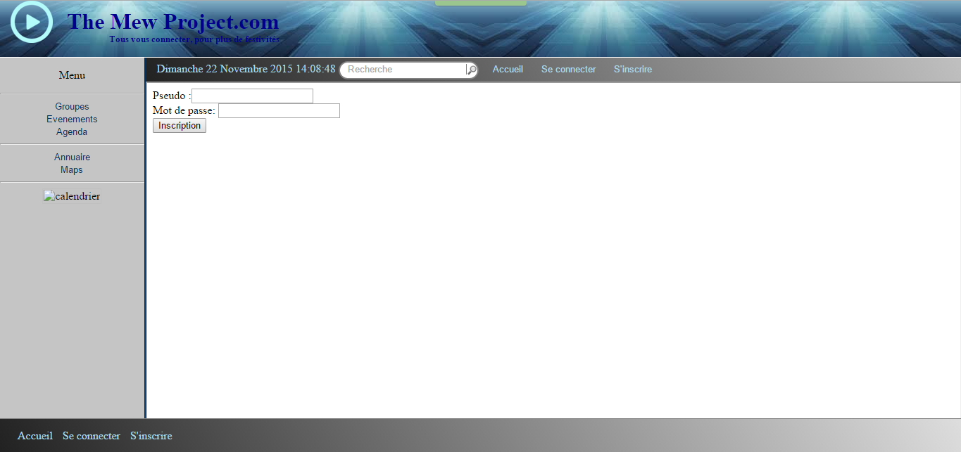
Maquettes et site

Slide 10
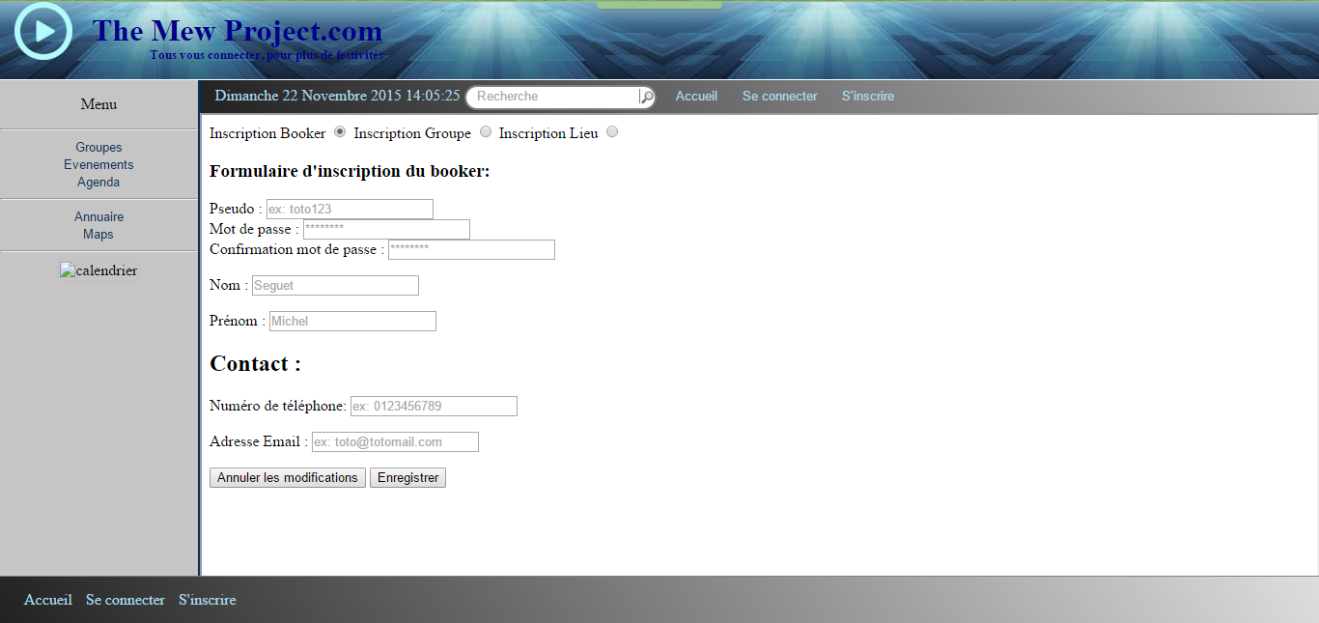
Maquettes et site

Slide 11
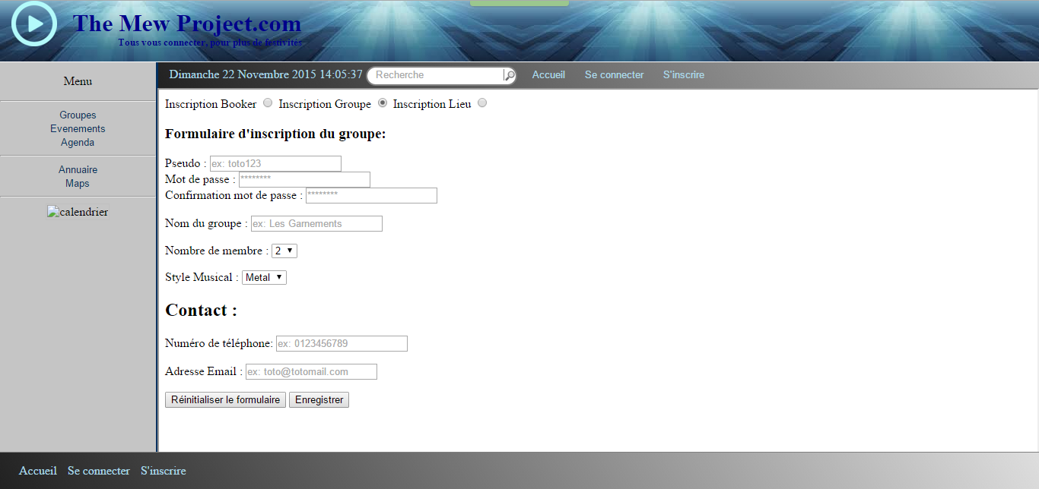
Maquettes et site

Slide 12
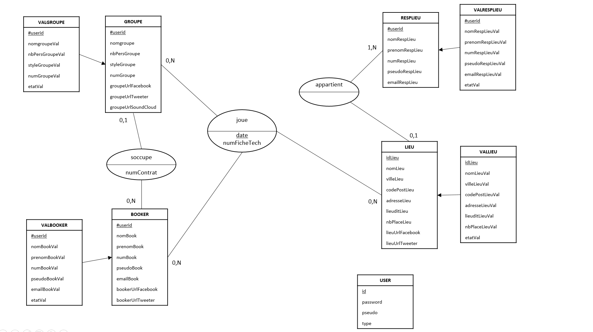
Base de Donnée

Slide 13
Base de Donnée
Plusieurs interrogations :
Où est passé l’organisateur ?
Que veut dire tous ces « Val » ?
Pertinence de mettre une table user de coté ?
Pourquoi dans ce cas ne pas l’utiliser pour les tables temporaires ?
Si on voudrait rajouter une catégorie « Visiteur », est-ce possible facilement ?

Slide 14
FIN

